Slide 1

S.A.G.A. Sistema de Aprendizagem e Gestão Acadêmica
Guilherme Fernandes 05296
Helaman Spadari 05268
Matheus Guedes 04698
Vinícius Acioly 04757

Slide 2
Organização
Sua importância no âmbito estudantil é fundamental e ajuda no dia a dia.

Slide 3
ORGANIZAÇÃO ESTUDANTIL
Aluno desorganizado
Aluno organizado
Sempre se esquece de prazos e atividades;
Nunca tem tempo para outras atividades;
Baixa produtividade;
Aprendizagem dificultada.
Nunca se esquece de prazos e atividades;
Consegue um tempo extra para outras atividades;
Alta produtividade;
Aprendizagem facilitada.

Slide 4
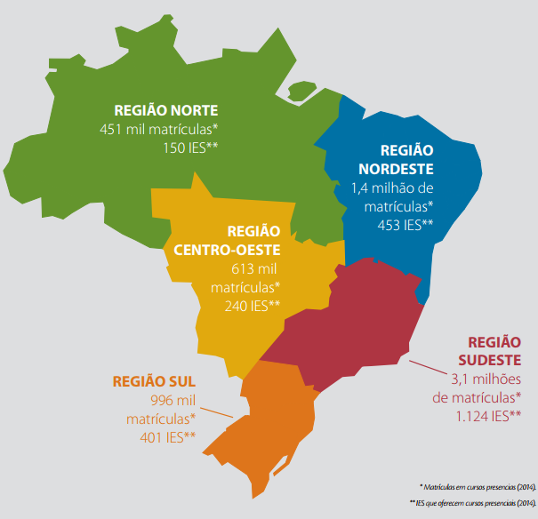
Mapa de Universitários no Brasil
FOCO

Slide 5
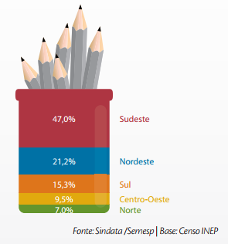
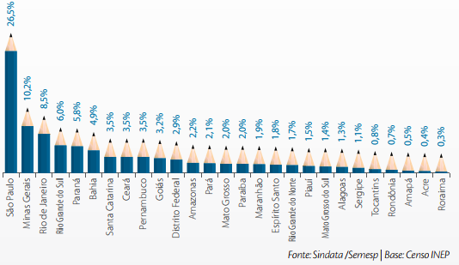
MATRÍCULAS POR REGIÃO

Slide 6
8.033.574
1.723.474
51.246
Alunos de todo o Brasil
Alunos no Estado de São Paulo
Alunos na Baixada Santista
*De acordo com a SEMESP, 2016

Slide 7
Problemática
1

Slide 8

A informática na área educacional tem sido cada vez mais utilizada, trazendo inúmeros benefícios tanto para os alunos como para os colégios e instituições de ensino.

Slide 9

INFORMÁTICA NAS INSTITUIÇÕES DE ENSINO
Maior facilidade e praticidade;
Mais organização;
Mais interatividade.

Slide 10
Proposta
2

Slide 11



FUNCIONAMENTO DO SISTEMA

Slide 12

PROCESSO SIMPLES
+Organização
+Tempo
+Tranquilidade

Slide 13
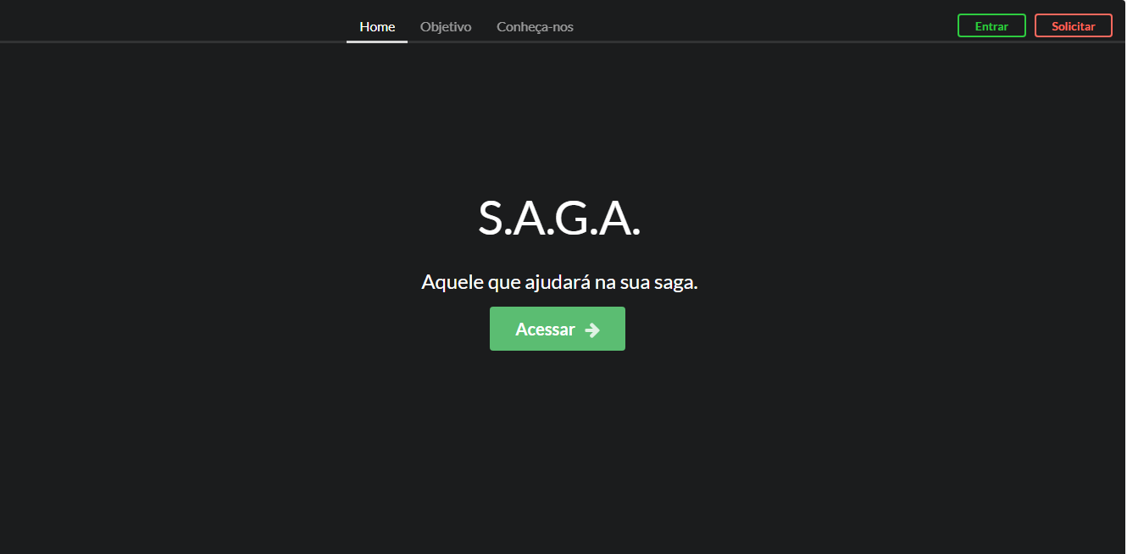
Sistema - S.A.G.A.

Slide 14

CONSIDERAÇÕES FINAIS
Muitas vantagens para o aluno e a instituição de ensino;
Recurso útil e inovador;
Maior dinamismo no ambiente escolar.

Slide 15
REFERÊNCIAS
Sindicato das Mantenedoras de Ensino Superior - SEMESP. MAPA DO ENSINO SUPERIOR NO BRASIL. Disponível em: <http://convergenciacom.net/pdf/mapa_ensino_superior_2016.pdf>. Acesso em: 12 ago. 2017
Comitê Gestor da Internet no Brasil – CGI BR. TIC Educação 2013 revela aumento do uso do computador e Internet na sala de aula. Disponível em: <http://www.cgi.br/noticia/tic-educacao-2013-revela-aumento-do-uso-do-computador-e-internet-na-sala-de-aula/>. Acesso em: 19 ago. 2017

